Slide 1
এই স্লাইডটি সম্মানিত শিক্ষকবৃন্দের জন্য।
তাই স্লাইডটি হাইড করে রাখা হয়েছে।
এই পাঠটি শ্রেণিকক্ষে উপস্থাপনের সময় প্রয়োজনীয় পরামর্শ প্রতিটি স্লাইডের নিচে অর্থাৎ Slide Note এ সংযোজন করা হয়েছে। আশা করি সম্মানিত শিক্ষকগণ পাঠটি উপস্থাপনের পূর্বে উল্লেখিত Note দেখে নেবেন। F₅ বোতাম চেপে স্লাইড সো তে যাবেন। শ্রেণিকক্ষে উপস্থাপনের পূর্বে পাঠ্য বই থেকে সংশ্লিষ্ট পাঠটি ভালোভাবে আয়ত্ত করে নেওয়া যেতে পারে।

Slide 2
স্বাগতম

Slide 3
পরিমলেশ মল্লিক
সহকারী শিক্ষক
ইকবাল হাই স্কুল,দিনাজপুর
Email: parimalmallick1@gmail.com
Mobile ■ 01746-018873
সপ্তম শ্রেণি
বিষয়- বিজ্ঞান
অধ্যায়-৯ম
তাপ সঞ্চালন
Notes:
এই স্লাইডটি শ্রেণিকার্যক্রম পরিচালনার সময় হাইড করে রাখা যেতে পারে।

Slide 4
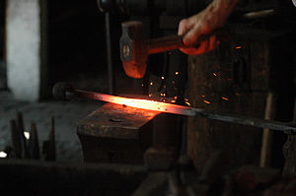
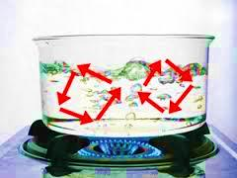
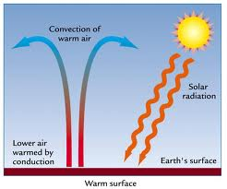
চিত্রগুলো লক্ষ কর
চিত্র-1
চিত্র-2
চিত্র-3
Notes:
১ম চিত্র প্রদর্শন করে প্রশ্ন করা যায় এখানে কী করা হচ্ছে?
২য় চিত্র প্রদর্শন করে প্রশ্ন করা যায় এখানে কী হচ্ছে?
৩য় চিত্র প্রদর্শন করে প্রশ্ন করা যেতে পারে এখানে কী ঘটছে?
চিত্র প্রদর্শন ও প্রশ্নের সাহায্যে পর্যায়ক্রমে পাঠ শিরোনাম বের করে আনার চেষ্টা করা যায়।

Slide 5
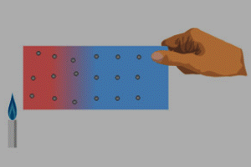
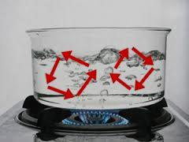
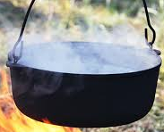
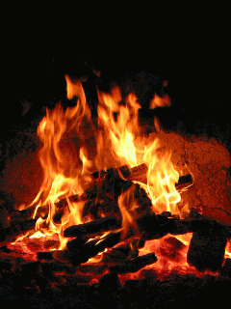
লক্ষ্য কর তাপ প্রদান করার পর।
কঠিণ পদার্থ।
তরল পদার্থ।
বায়বীয় পদার্থ।
Notes:
তাপ প্রদানের মাধ্যমে অণুর পরিবর্তন কোন পদার্থের ক্ষেত্রে কিরূপ ঘটে তা সংক্ষেপে ব্যাখ্যা দেওয়া যেতে পারে। ধারাবাহিক প্রশ্নের মাধ্যমে পাঠ শিরোনাম ঘোষণা করা যেতে পারে।

Slide 6
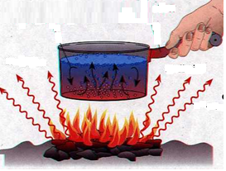
পাঠ শিরোনাম
তাপ সঞ্চালন
Notes:
এই স্লাইডটি শিরোনাম লেখাসহ পাঠ ঘোষণার জন্য রাখা হয়েছে।

Slide 7
শিখনফল
এই পাঠ শেষে শিক্ষার্থীরা…
১। তাপ সঞ্চালনের শ্রেণি বিভাগ করতে পারবে;
২। তাপ সঞ্চালনের বিভিন্ন পদ্ধতির মধ্যে পার্থক্য
করতে পারবে;
৩। বিভিন্ন পদ্ধতিতে কীভাবে তাপ সঞ্চালিত হয়-
তা বিশ্লেষণ করতে পারবে।
Notes:
পাঠ শেষে কাঙ্খিত শিখনফলকে সামনে রেখে পাঠকে ধারাবাহিকভাবে পরিচালনার উদ্দেশ্যে এই স্লাইডটি রাখা হয়েছে।

Slide 8
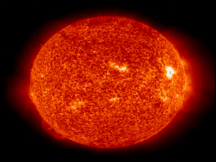
আমরা কীভাবে এক স্থান থেকে অন্য স্থানে যেতে পারি?
সুর্য থেকে আমরা কী পাই?
Notes:
এখন প্রশ্নগুলো করে তাপ সঞ্চালনের সঙ্গা প্রদান করব। শিক্ষার্থীদের কাছ থেকে উত্তর পাওয়ার পর প্রশ্ন করা যায় এই তাপ কিভাবে পৃথিবীতে এসে পৌঁছায় ? তাপের এই এক জায়গা থেকে অন্য জায়গায় গমন করাকে বলে তাপ সঞ্চালন।

Slide 9
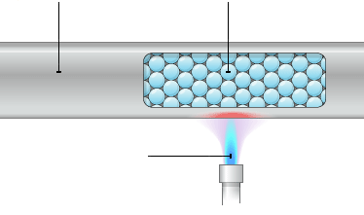
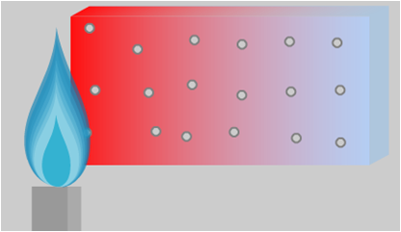
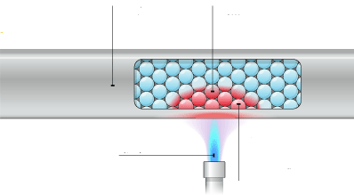
পরিবহন
ধাপ
১
ধাতু
পরমাণু
তাপ
ধাপ
২
ধাতু
পরমাণু
তাপ
কণাগুলো উত্তপ্ত হয়ে নিজের স্থানে কাঁপতে থাকে।
Notes:
ধাতবপদার্থে কিভাবে তাপ সঞ্চালিত হয় তার ব্যাখ্যাঃ কঠিণ পদার্থে গরম কণাগুলো দোল খেয়ে পাশের ঠান্ডা কণাকে তাপ দিয়ে দেয়। পাশের ঠান্ডা কণাটি গরম হয়ে তার পাশের ঠান্ডা কণাকে তাপ দেয়। এভাবে কণাগুলো নিজের স্থান পরিবর্তন না করে তাপকে গরম প্রান্ত থেকে ঠান্ডা প্রান্তে নিয়ে যায়।

Slide 10
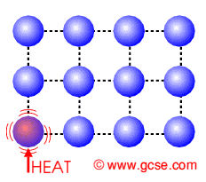
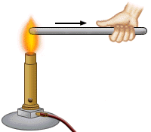
পরিবহন পদ্ধতিতে কঠিন পদার্থে কীভাবে তাপ
সঞ্চালিত হয়, তা লক্ষ করি।

Slide 11
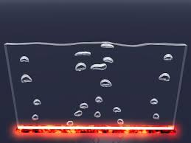
পরিচলন
তরল ও বায়বীয় পদার্থে এ প্রক্রিয়ায় তাপ সঞ্চালিত হয়।
তরল পদার্থ
গরম কণাগুলো হালকা হয়ে উপরে উঠে যাচ্ছে।
বায়বীয় পদার্থ
Notes:
ব্যাখ্যাঃ পানির কণাগুলো তাপ গ্রহণ করে শক্তি অর্জন করে। শক্তি অর্জন করে গরম কণাগুলো হালকা হয়ে উপরে উঠে যায়। উপরের ঠান্ডা পানি কণাগুলো নিচে নেমে এসে তাপ গ্রহণ করে। এভাবে পর্যায়ক্রমে সকল কণা তাপ গ্রহণ করে উত্তপ্ত হয়, তাপ এক স্থান থেকে অন্যস্থানে সঞ্চালিত হয়।

Slide 12
পানির গরম কণাগুলো হালকা হয়ে উপরে উঠে যাচ্ছে এবং
শীতল কণাগুলো নিচে নেমে উত্তপ্ত হয়ে আবার উপরে উঠে যাচ্ছে।
Notes:
এই স্লাইডের মাধ্যমে তাপ প্রয়োগে পানির অনুর কি পরিবর্তন হয়, তা ব্যাখ্যা করা যেতে পারে।

Slide 13
তাপ সঞ্চালন
পরিবহন
পরিচলন
বিকিরণ
Notes:
এই স্লাইডে তাপ সঞ্চালনের প্রকারভেদ সম্পর্কে সংক্ষিপ্ত আলোচনা করা যেতে পারে।

Slide 14
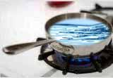
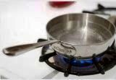
পর্যবেক্ষণ করে খাতায় লেখ
রান্না করার সময় তাপে খাবারের পানি কী হয়?
Notes:
পানি শুকিয়ে যায়।

Slide 15
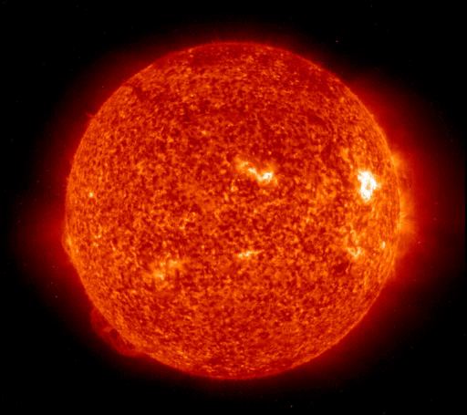
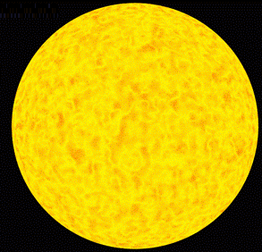
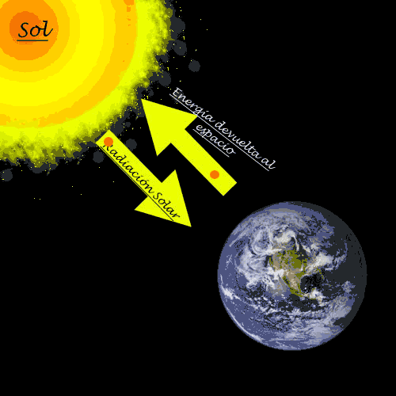
বিকিরণ
মাঝখানে প্রায়
সবটুকু ফাঁকা। কোন বায়বীয় পদার্থও নেই। তাহলে সূর্য থেকে তাপ কীভাবে আমাদের কাছে এসে পৌঁছে?
আর
সূর্য
পৃথিবী
নিচের চিত্রটি লক্ষ করি
যেখানে কোন জড়
মাধ্যম নেই,সেখানে তাপ বিকিরণের মাধ্যমে সঞ্চালিত হয়।

Slide 16
ভিডিওটি পর্যবেক্ষণ করে খাতায় লিখ
বিভিন্ন পদার্থে তাপের সঞ্চালন
Notes:
দলীয় কাজ হিসাবে ভিডিওটি পর্যবেক্ষণ করে খাতায় লিখতে বলা যেতে পারে। শ্রেণিশিক্ষক তাঁর সুবিধানুযায়ী বা পরিবেশ মোতাবেক দল গঠন করতে পারেন।

Slide 17
উত্তরগুলো মিলিয়ে নেই।
মূল্যায়ন
রান্নার পাত্রগুলোতে কোন প্রক্রিয়ায় তাপ সঞ্চালিত হয়?
আমরা গরম হাঁড়ি ধরার জন্য কাপড়ের টুকরা ব্যবহার করি কেন?
পরিবহন প্রক্রিয়ায় ।
তাপ পরিবহন করে খুব কম।
তরঙ্গাকারে তাপ সঞ্চালিত হয় কোন পদ্ধতিতে?
আগুনের পাশের থেকে উপরে বেশি তাপ অনুভূত হয় কেন?
পরিচলন প্রক্রিয়ায় বায়ুর কণা উতপ্ত হয়ে উপরের দিকে উঠে , পাশে আসে না। ।
বিকিরণ পদ্ধতিতে।
Notes:
এক্ষেত্রে এক একটি প্রশ্ন এক এক জনকে করে, উত্তর জানার চেষ্টা করা যায়। তাদের উত্তর জানার পর পরবর্তীতে মাউস ক্লিকের মাধ্যমে উত্তরগুলো মিলিয়ে নিতে বলা যেতে পারে।
অথবা বোর্ডে লিখে দেওয়া যেতে পারে।

Slide 18
গুরুত্বপূর্ণ শব্দ
সঞ্চালন
বিকিরক
শোষক

Slide 19
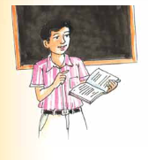
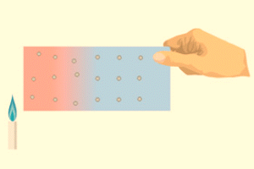
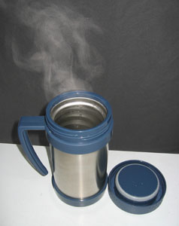
বাড়ির কাজ
উদ্দীপকের পদ্ধতিসমূহের মধ্যে তুলনামূলক আলোচনা কর।

Slide 20
দিনের বেলায় গরম লাগলেও রাতের বেলায় শীতল অনুভূত হয় কেন?
তাপের পরিবহন ঘটে এইরূপ পাঁচটি পদার্থের নাম বল।
Notes:
এই স্লাইডের মত আরও অন্যান্য প্রশ্ন করে ধন্যবাদ জানিয়ে ক্লাস শেষ করা যায়।

Slide 21
Notes:
বোর্ডের লিখা মুছে শিক্ষার্থীদের সুস্বাস্থ্য কামনা করে ধন্যবাদ দিয়ে শ্রেণিকক্ষ ত্যাগ করা যেতে পারে।

Slide 22
কৃতজ্ঞতা স্বীকার
শিক্ষা মন্ত্রণালয়, মাউশি, এনসিটিবি ও এটুআই-এর সংশ্লিষ্ট কর্মকর্তাবৃন্দ
এবং কন্টেন্ট সম্পাদক হিসেবে যাঁদের নির্দেশনা, পরামর্শ ও তত্ত্বাবধানে এই মডেল কন্টেন্ট সমৃদ্ধ হয়েছে তারা হলেন-
জনাব সামসুদ্দিন আহমেদ তালুকদার, প্রভাষক, টিটিসি, কুমিল্লা

